Slide 1


Réunion des dirigeants de Club
10 Septembre 2022

Slide 2
Saison 2022-2023
Intervention du DTN
Rappel des règles administratives
Rappel des règles sportives
Organisation et Organigramme
Le calendrier et les divisions
Coupes
Questions/échanges

Slide 3


Ils nous rejoignent
Les All Pinks
Les Gaillards

Slide 4
Intervention du Directeur Technique National
Frédéric DELANNOY

Slide 5
Challenge

Slide 6
Organisation
4 divisions
Un représentant par division élus par les clubs
Un responsable par division
Une commission des règlements

Slide 7
Représentants de division
D1 : Richard Woolf
D2 : Aurélien Pally
D3 : Edouard Guenzi
D4 : Bruno Lercier
Souhaitez-vous organiser des élections ?
Concernant la D3 : le XV du Lion (club dans lequel joue Edouard) a été promu en D2. Il souhaite toutefois continuer sa fonction de représentant de D3.
Accord des équipes de D3 ?

Slide 8
Organigramme

Slide 9
Organigramme
Président de la Commission Rugby
Didier BLANDIN
Chargé de la formation des arbitres
Adrien MENEZ
Thomas MOLLES
Désignateur
Didier BLANDIN

Slide 10




Vos Contacts
Jean-Marc SILMONT
d1@rugby-ffse.fr
Olivier DUFOUR
d2@rugby-ffse.fr
Florian PECHOUX
d3@rugby-ffse.fr
Nabil MERKICHE
d4@rugby-ffse.fr
Coupes
Florian PECHOUX
Jean-Marc SILMONT
coupe@rugby-ffse.fr
Demandes d’Arbitre
arbitrage@rugby-ffse.fr
Administratif
Frédéric DELANNOY
dtn@ffse.fr
Amaury WELKER
challenge@ffse.fr

Slide 11
Calendrier

Slide 12
Calendrier Général

Slide 13
Dates à retenir
06/05 : Fin de la phase régulière
13/05 : Quarts de finale
27/05 : Barrages et finales de coupes
03/06 : Demi finales
10/06 : Finales
17/06 : Jeux européens à Bordeaux

Slide 14
1e Division
Jean-Marc SILMONT
d1@rugby-ffse.fr
06 80 60 25 09

Slide 15
1e Division
Big de Vincennes
British RFC
Centrale Parc
Crocodiles Rugby
Drink & Steak
Gitan Puteaux
Grands Ducs
LOCH
Nawack
Nœuds Pap’s
PEER
RC Palais
UA Société Générale
UCB
01/10
15/10
29/10
19/11
03/12
17/12
14/01
28/01
11/02
04/03
18/03
01/04
22/04

Slide 16
1e Division
1ère journée – 01/10
Crocodiles Rugby | Drink & Steak
Gitan Puteaux | Grands Ducs
LOCH | UA Société Générale
Nœuds Pap’s | Nawack
PEER | Big de Vincennes
RC Palais | Centrale Parc
UCB | British RFC

Slide 17
2e Division
Olivier DUFOUR
d2@rugby-ffse.fr
06 73 93 35 01

Slide 18
2e Division
ASPTT
Blérovingiens
Happy Ours - Costognos
Implacables
Kukies
Océan Rugby Club
ONU
Oval’Mines
Pinte d’Amaury
RCAP
Tontons d’Ovalie
VRP
XV des Bergers
XV du Lion
08/10
22/10
05/11
26/11
10/12
07/01
21/01
04/02
18/02
11/03
25/03
15/04
29/04

Slide 19
2e Division
1ère journée – 08/10
Tontons d’Ovalie | Implacables
ONU | ASPTT
Blérovingiens | Pinte d’Amaury
RCAP | Kukies
XV des Bergers | Oval’Mines
Happy Ours - Costognos | Océan Rugby Club
XV du Lion | VRP

Slide 20
3e Division
Florian PECHOUX
d3@rugby-ffse.fr
07 77 34 96 03

Slide 21
3e Division
Assoiffés
Banque de France
Clignancourt RC
Cocks of the Tiger
Deloitte
ES Renault
Papa’s Rian’s
Pompiers du 95
Rapetous
Servals
Stade Léonien
Tontons Flankers
XV de la Banane
XV de la Crampe
01/10
15/10
29/10
19/11
03/12
17/12
14/01
28/01
11/02
04/03
18/03
01/04
22/04

Slide 22
3e Division
1ère journée – 01/10
Cocks of the Tiger | Papa’s Rian’s
Tontons Flankers | Servals
Pompiers du 95 | XV de la Crampe
Assoiffés | Rapetous
XV de la Banane | XV de la Crampe
Banque de France | Deloitte
Clignancourt RC | ES Renault

Slide 23
4e Division
Nabil MERKICHE
d4@rugby-ffse.fr
06 66 51 47 21

Slide 24
4e Division
36XV
Air France
All Pinks
BBR
CRAC
Gaillards
Grognards
MBDA
R Sé Canto
THS
Tuniques Bleues
XV de l’Assomoir
XV de la Burne
XV des Péchus
08/10
22/10
05/11
26/11
10/12
07/01
21/01
04/02
18/02
11/03
25/03
15/04
29/04

Slide 25
4e Division
1ère journée – 08/10
36XV | R Sé Canto
Grognards | All Pinks
Gaillards | Air France
BBR | Tuniques Bleues
XV de la Burne | MBDA
XV de l’Assomoir | THS
XV des Péchus | CRAC

Slide 26
Coupes
Contact
coupe@rugby-ffse.fr
Une coupe D1/D2
Une coupe D3/D4
Inscription en marge de la réunion
1/8 Finale: 12/11
1/4 Finale: 25/02
1/2 Finale: 20/05
Finale: 27/05
Attention : pour être validée, toute demande de report devra être accompagné de la nouvelle date du match. Dans tous les cas, le match devra avoir été joué au moins une semaine avant le tour suivant

Slide 27
Règles Administratives

Slide 28
Certificats Médicaux
Le dirigeant enregistrant une licence
est responsable de
• L’exactitude des informations transmises
• La validité des certificats médicaux

Slide 29
Formalités Administratives
• Deux listes de joueurs classées par ordre alphabétique
• Jusqu’à 30 joueurs par matchs
• Pas plus de 3 joueurs évoluant dans une division supérieure et 2 joueurs avec licence évènementielle.
• Tous les joueurs doivent pouvoir présenter une pièce d’identité. Dans le cas exceptionnel où un joueur ne pourrait présenter une pièce d’identité, une copie pourra être acceptée. Dans ce cas, l’arbitre vérifiera que le joueur est bien présent.
• Le dirigeant signant la feuille de présence est responsable des informations présentées.

Slide 30
Formalités Administratives
• Un joueur en retard peut se présenter à la mi-temps avec sa pièce d’identité.
• Si la pièce d’identité a été présentée avant le début du match, le joueur pourra entrer en jeu quand il le voudra.

Slide 31
Attribution des points
Victoire 4 points
Match Nul 2 points
Défaite 0 point
1e Forfait -1 point
A partir du 2e forfait -2 points
Bonus Offensif 3 essais de plus que l’adversaire
Bonus Défensif Défaite de moins de 8 points
Carton Rouge -1 point
4 Cartons Jaunes -1 point
Au-delà de trois forfait : impossibilité de participer aux phases finales, pas de montée possible.

Slide 32
Cartons Rouges
Carton rouge sans rapport de l’arbitre = 2 matchs de suspension
Carton rouge avec rapport de l’arbitre = la sanction est déterminée par la commission de discipline
Si le joueur se porte volontaire pour officier en tant que juge de touche avant la fin de sa suspension : la suspension est réduite d’un match.

Slide 33
Intempéries
L’arbitre est le seul responsable de la tenue ou non d’un match.
Si le terrain est jugé impraticable, le match n’a pas lieu
Les équipes n’ont alors pas à verser les indemnités d’arbitrage

Slide 34
Reports
Constat :
nombreux matchs reportés durant, en partie à cause du COVID
la plupart des matchs reportés ne sont pas joués ou uniquement en fin de saison
  Embouteillage en fin de saison et disponibilité limité avec les beaux jours et les ponts
  Forfaits « imposés » car l’équipe qui a subit le report ne propose aucune date avant la fin de la phase régulière
Demande unanime de vos représentants de faire évoluer le système des reports

Slide 35
Reports
Objectif du nouveau système :
Renforcer le respect du calendrier
Maintenir une forme de souplesse qui caractérise le challenge rugby FFSE
Limiter l’encombrement de fin de saison
Eviter des forfaits imposés en rendant obligatoire la proposition d’une nouvelle date

Slide 36
Reports
L'équipe A demande un report
L'équipe B propose une ou plusieurs dates de report sous 4 journées
Le match est joué
L'équipe A n'est pas disponible à la (aux) date(s) proposée(s) : forfait de l'équipe A
L'équipe B ne propose pas de dates de report : match annulé, aucun point n'est attribué
Au plus tard J-3 avant le match
Au plus tard 2 semaines après la date initiale du match
Au plus tard 4 journées après la date initiale du match
L'équipe B demande un report
Les deux équipes se mettent d'accord sur une nouvelle date
Au plus tard 2 semaines après la date du match reporté
Les deux équipes ne se mettent pas d'accord sur une nouvelle date : match annulé, aucun point n'est attribué
Avant la date limite de fin de saison fixée lors de la réunion d'information
Le match est joué
Le match n'est pas joué : match annulé, aucun point n'est attribué
L'une des équipes n'est pas disponible à la date convenue : forfait de cette équipe

Slide 37
Promotions/relégations
Les équipes classées 1ère et 2ème de D2, D3, D4 sont promues en division supérieure pour la saison suivante
Les équipes classées 13ème et 14ème de D1,D2,D3 sont reléguées en division inférieure pour la saison suivante
Les équipes classées 12ème de D1, D2, D3 joueront respectivement un barrage contre les équipes 3ème de D2, D3, D4
L’équipe classées 11ème de D3 jouera une barrage contre l’équipe 4ème de D4
Principe des barrages :
  Victoire de l’équipe de la division supérieure:
    Maintien des deux équipes dans leur division d’origine
  Victoire de l’équipe de la division inférieure :
    Promotion de cette équipe en division supérieure
    Relégation de l’autre équipe en division inférieure

Slide 38
Participations aux phases finales
Un joueur est qualifié pour jouer les phases finales si il a joué 6 matchs ou plus avec cette équipe lors de la phase régulière
Les matchs amicaux et les matchs de coupe ne sont pas comptabilisés

Slide 39
Egalités
En cas d’égalité à la fin des phases régulières, le classement se fera, dans l’ordre, en fonction des facteurs suivants :
Équipe ayant reçu le moins de cartons rouges
Goal-average sur l’ensemble des rencontres
Plus grande différence d’essais
Plus grand nombre de licenciés FFSE

Slide 40
Egalités
En cas de match nul en coupe ou en phases finales
PAS DE PROLONGATIONS
L’équipe qualifiée sera celle
ayant reçu le moins de carton rouge durant le match
ayant marqué le plus d’essais durant le match
Si cela ne suffit pas à départager les deux équipes :
5 drops par les joueurs sur le terrain à la fin du match sur la ligne des 22m
puis 1 par 1 jusqu’à les départager

Slide 41
Déplacements
La priorité est la recherche du compromis
Les deux équipes se mettent d’accord concernant
la date, le lieu et l’heure de la rencontre
En dernier ressort, le chargé de division tranchera
en fonction des critères suivant dans l’ordre :
L’équipe s’étant déplacée lors du dernier match de challenge reçoit
L’ancienneté de l’équipe dans le challenge
Pour les phases finales, c’est l’équipe la mieux classée lors de la phase régulière qui a la priorité pour recevoir.

Slide 42
Désignations
Les dates, lieux et horaires des matchs seront à envoyer avant le mardi 18h.
Dans le cas contraire, nous ferons notre possible pour désigner un arbitre.
Les désignations seront transmises à l’ensemble des arbitres dans la journée du jeudi.
Les désignations seront publiées sur le site web une fois les désignations envoyées.

Slide 43
Règlement Sportif

Slide 44
Règles
La majorité des règles World Rugby s’appliquent.
Quelques règles sont spécifiques à notre Challenge
Nouvelles règles applicables au Challenge :
50/22
Renvoi d’en but
La hauteur de plaquage reste fixée au bas du sternum (pas d’application des règles FFR liées au placage : plaquage à la taille, interdiction du plaquage à deux simultanément etc)
Nos arbitres ont comme consigne d’être particulièrement vigilant quant à l’application des règles déjà en vigueur

Slide 45
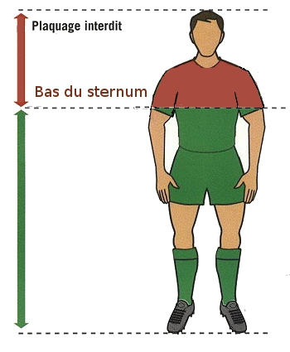
Placage
Le placage doit intervenir à l’aide des deux bras, le porteur du ballon étant saisi entre le bas du sternum et les jambes.
Sanction : CPP

Slide 46
Placage dangereux
• L’armer du bras constitue un placage dangereux
• Sont interdit les placages hauts, les placages en l’air, les placages après passe, placage « cathédrale », placage « judoka », percussion sans les bras, …
• Les percussions tête en avant ou vers les sols sont interdites
Sanction : CPP

Slide 47
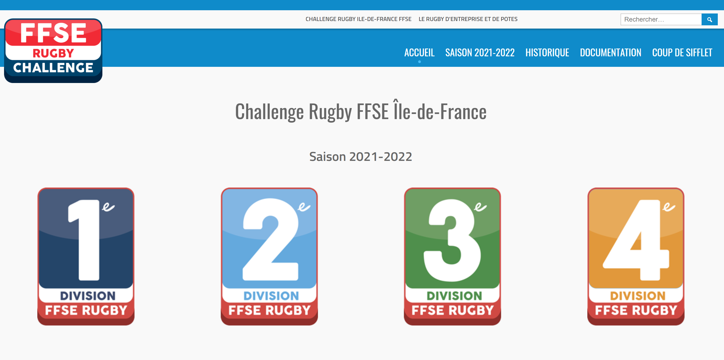
Site WEB
https://www.rugby-ffse.fr
• Les résultats seront publiés sur le site WEB au cours de la semaine.
• Les dates, horaires et lieux de match envoyé avant le mardi 18h seront publiés
• Les désignations seront visibles sur les fiches des matches

Slide 48
Questions

Slide 49
Merci Beaucoup
Bonne saison à tous

